Slide 1
Λαϊκισμός και αντί-συστημικότητα
Γ. Μαυρομμάτης

Slide 2
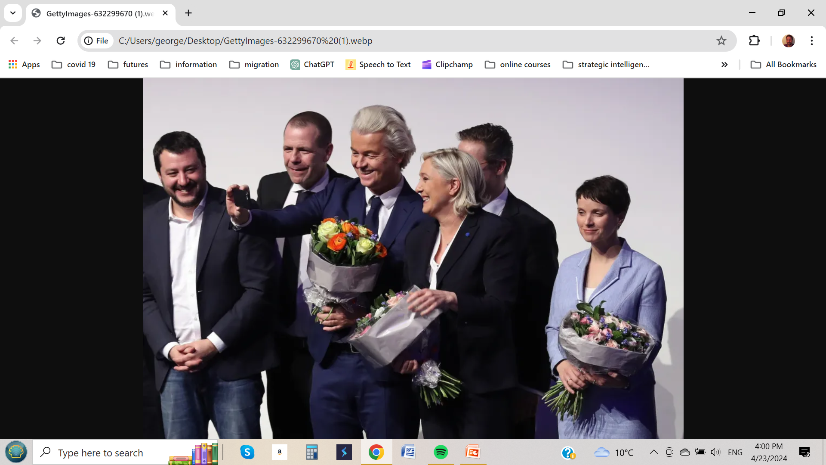

Slide 3
Εισαγωγή
ΣΤΑ μαθήματα έχουμε μιλήσει για την παγκοσμιοποίηση αλλά όχι για τα προβλήματα και τις τριβές που έχουν προκύψει ως αποτέλεσμα όλων αυτών των εξελίξεων και της στενότερης σύνδεσης του κόσμου.
Στο σημερινό μάθημα θα ασχοληθούμε με τα σύγχρονα προβλήματα της παγκοσμιοποίησης όπως αυτά προκύπτουν στον τομέα της επίσημης πολιτικής
Ο τρόπος με τον οποίο θα μιλήσω για αυτά τα προβλήματα είναι ως προβλήματα «φονταμενταλισμού». Φονταμενταλισμός με την έννοια της επιστροφής σε ένα «παρελθόν» και όχι αναγκαστικά σε «παρόν». Η έννοια του φονταμενταλισμού είναι χρήσιμη για να συνδέσω τα θέματα της ανόδου των λαϊκιστικών κομμάτων στην Ευρώπη και στην Αμερική αλλά και αλλού. Δεν είναι όμως ο μόνος τρόπος.
Κάποιος θα μπορούσε να μιλήσει για μια παγκόσμια κρίση του νεοφιλελεύθερου μοντέλου, για μια προσπάθεια εθνικιστικού αταβισμού
Το μάθημα διαλέγει την έννοια του φονταμενταλισμού ως απλά ένα διερευνητικό εργαλείο, μια προσεγγιστική έννοια που προσπαθεί να ρίξει φως στο μπερδεμένο τώρα.

Slide 4


Slide 5




Slide 6

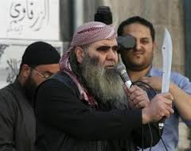
Φονταμενταλισμός

Slide 7
Προτεσταντικός φονταμενταλισμός και φιλελεύθερος Χριστιανισμός
18^{ος} και 190ς αιώνας και μια προσπάθεια ευρύτερα στον Προτεσταντισμό να εξανθρωπιστεί η χριστιανική θρησκεία και να συμβαδίσει με το Διαφωτισμό και τις επιστημονικές ανακαλύψεις
Μια λιγότερη μεταφυσική προσέγγιση και μια πιο εξανθρωπισμένη προσέγγιση. Οι γραφές ως αφηγήσεις συγγραφέων που εξέφραζαν την εποχή τους. Μια πιο ανοικτή προσέγγιση στη θρησκεία και τις γραφές, μια πιο στενή σχέση με τον ανθρωπισμό και το φιλελευθερισμό
Στην Αμερική τον 20^{ο} αιώνα, εκδηλώθηκε το κίνημα των Προτεσταντών φονταμενταλιστών που προσπάθησε να ‘γυρίσει’ πίσω στις γραφές και στο κλειστό νόημα. Αντίδραση απέναντι στο φιλελευθερισμό και τον μοντερνισμό. Μια επιστροφή στο παρελθόν και στις αρχές και βάσεις.

Slide 8
Λαϊκισμός
Ο λαός, το κοινωνικό συμβόλαιο και η θέληση του λαού
Ο λαϊκισμός μπορεί να εμφανιστεί τόσο εκ δεξιών όσο και εκ αριστερών, στην παρούσα εμφανίζεται πιο πολύ εκ των εκ δεξιών
Κάποιοι υποστηρίζουν ότι ο λαϊκισμός είναι πέραν αριστεράς και δεξιάς
Ο αγνός λαός ενάντια στις διαφθαρμένες ελίτ
Ο λαϊκισμός συνήθως συνοδεύεται από εθνισμό, σοσιαλισμό κτλ.
Κριτική της φιλελεύθερης δημοκρατίας , της πολιτικής και των δομών-θεσμών της ευρύτερα
Το καλό και το κακό, θα λύσουμε όλα τα θέματα ως δια μαγείας
Μια απλοποίηση του κόσμου και μια ομογενοποιημένη ματιά στην κοινωνία
Ο λαός δεν μπορεί να δεχθεί συμβιβαστικές λύσεις γιατί κάτι τέτοιο θα τον διέφθειρε, θα έχανε την αγνότητα του

Slide 9

Ήταν ο Ρουσώ λαϊκιστής;

Slide 10

Πρώτες χρήσεις του όρου (δημοσιογραφικά)

Slide 11


Υπάρχει η έννοια του λαϊκισμού στην αριστερή σκέψη; Ριζοσπαστική δημοκρατία
Laclau argues, that populism entails the renaissance of politics. It is a revolt against technocratic reasoning, the surrendering of national sovereignty to supranational institutions, and of the popular will to neoliberal political elites.

Slide 12
Ορισμένες ακόμα σκέψεις για τον λαϊκισμό
Ο λαϊκισμός εχθρεύεται την επίσημη πολιτική παρόλο που τη χρησιμοποιεί ως όχημα ανάδυσης του
Ο λαϊκισμός είναι αντίθετος στις ελίτ και δεν έχει βασικές αξίες, σοσιαλισμός και εθνικισμός μπορεί να τον συνοδεύουν
Συνήθως σχετίζεται με χαρισματικούς αρχηγούς
Η θέληση του λαού, το κοινωνικό συμβόλαιο το οποίο δεν τηρείται, η αγνότητα του κόσμου και η διαφθορά
Δεν βλέπει διαφορές μέσα στο λαό, όλοι το ίδιο
Το καλό ενάντιο στο κακό, όλα θα διορθωθούν ως δια μαγείας, η περιπλοκότητα των πραγμάτων αφαιρείται τόσο σε επίπεδο παγκόσμιας οικονομίας όσο και κοινωνίας

Slide 13
Ποικιλομορφία
Οι μορφές του ‘λαϊκισμού’ είναι πολλές και εξαρτώνται από το πλαίσιο στο οποίο αναδύονται
Μπορεί η ατζέντα να είναι αντικαπιταλιστική, αντί-νεοφιλελεύθερη, αντί-μεταναστευτική, αντί-ισλαμική, αντί-σημητική αλλά ίσως νέες μορφές μπορούν να αναδυθούν.
Στις περισσότερες των περιπτώσεων μιλάει για ένα λαό και μια φανταστική ή ιστορική εποχή και γεωγραφία
Έχουμε πολλές τέτοιες μορφές λαϊκισμών κυρίως δεξιόστροφων έθνο/ λαϊκισμών.
Η επιστροφή της ‘μεταφυσικής’ στην πολιτική μετά από τη πεθαμένη και διεφθαρμένη πολιτική του κέντρου και των ελίτ.
Σε πολλές χώρες της Ευρώπης τα κόμματα αυτά είναι σημαντικά.

Slide 14



Slide 15
Διαφορετικά Παραδείγματα
Ουγγαρία και Jobbik, ριζοσπαστικός και αντισημιτικός εθνικισμός
Ιταλία και Meloni
Γερμανία και AfD
Φιλανδία και το κόμμα των Φιλανδών
Αυστρία και Freedom Party
Ολλανδία και Δανία

Slide 16
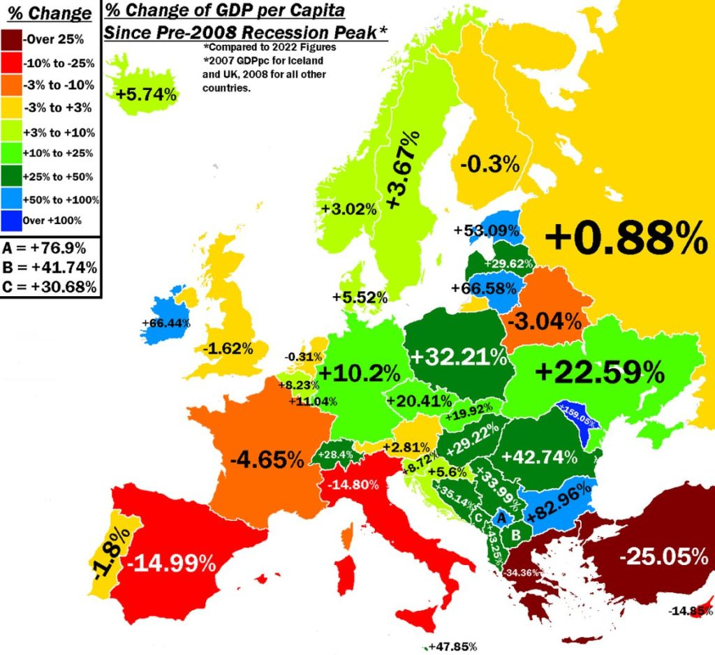
Οικονομικές εξηγήσεις

Slide 17
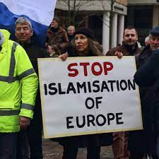


Πολιτισμικές εξηγήσεις

Slide 18
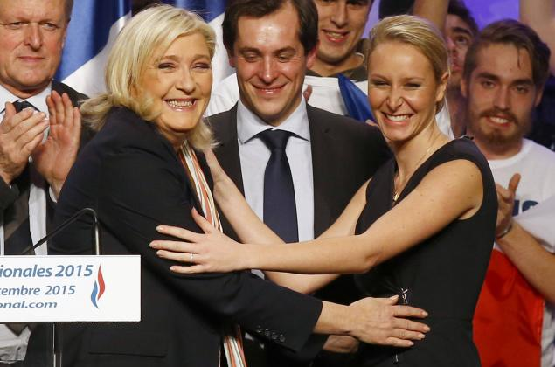

Slide 19
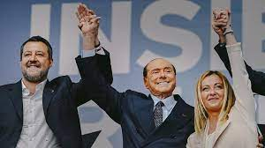

Μετά-φασισμός; Τι σημαίνει;

Slide 20

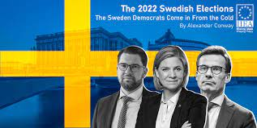
Σουηδοί δημοκράτες

